Slide 1
Animation ANUMBY pour la robotique
Le vieux jeu MasterMind
Vous allez manipuler une version moderne du jeu MasterMind, avec un petit véhicule robotisé et un logiciel de reconnaissance de caractères
Quelques explications sur ce que l’on appelle l’Intelligence Artificielle
Que quoi parle-t-on quand on parle de IA
Chat GPT comment ça marche
Un réseau neuronal c’est quoi?

Slide 2
Introduction
Bonjour à tous ! Aujourd'hui, nous allons plonger dans le monde passionnant de l'intelligence artificielle (IA) et de ses applications concrètes.
Nous allons explorer ce que signifie l'IA, comment fonctionne ChatGPT, ce qu'est un réseau neuronal, ainsi que les outils logiciels utilisés.
Aussi, nous découvrirons un projet fascinant réalisé par notre association ANUMBY : un petit véhicule télécommandé équipé d'une caméra, capable de vous aider à jouer au jeu MasterMind grâce à la reconnaissance de caractères entraînée par un réseau de neurones.

Slide 3
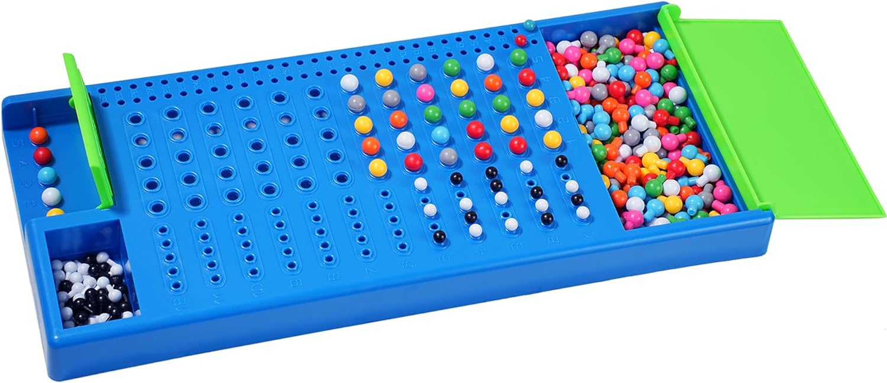
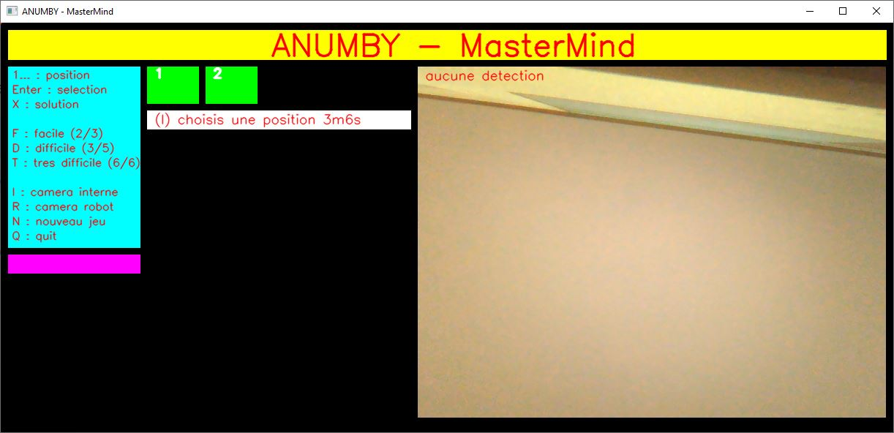
Projet de l'Association ANUMBY : Le petit véhicule télécommandé
Introduction au projet de l'Association ANUMBY
Description du petit véhicule équipé d'une caméra et de sa connexion Wi-Fi avec un PC
Explication du jeu MasterMind et de son adaptation avec la reconnaissance de caractères entraînée par un réseau de neurones.

Slide 4
MasterMind
Le jeu définit une combinaison (secrète) de plusieurs chiffres
Le joueur va essayer de deviner cette combinaison en plusieurs essais, grâce à des indications données par le jeu:
À chaque essai le jeu indique:
Combien de chiffres proposés sont à la bonne place dans la combinaison
Combien de chiffres existent dans la combinaison (mais pas à la bonne place)
Combien de chiffres n’appartiennent pas du tout à la combinaison.
On peut choisir le niveau de difficulté
Facile: 2 chiffres dans la combinaison, choisie parmi 3 chiffres
Difficile: 3 chiffres dans la combinaison, choisie parmi 5 chiffres
Très difficile: 6 chiffres dans la combinaison, choisie parmi 6 chiffres

Slide 5
Le véhicule
Vous allez assembler le petit véhicule (avec notre aide !!)
Ce véhicule contient
Une plateforme avec des roues, des moteurs
Deux processeurs programmés: un pour piloter les moteurs, et un pour gérer une petite caméra.
Les images seront envoyées par un canal WiFi vers un PC
Quand vous pilotez le véhicule, vous allez capturer des images de chiffres, imprimés sur des pastilles papier.
Ensuite, le programme MasterMind du PC, reconnait les caractères et vous devrez imaginer la combinaison secrète du jeu, en déplaçant le véhicule.

Slide 6
Jouer au Mastermind avec le petit véhicule
Un logiciel devra être installé sur le PC qui pilote le jeu proprement dit. Ce logiciel préparé sait reconnaître les caractères apparaissant sur les images envoyées par la caméra du véhicule.
La reconnaissance est effectuée par un algorithme de reconnaissance entraînée par un réseau de neurone.
Vous allez piloter la véhicule par une télécommande de façon à positionner la caméra au-dessus les pastilles imprimées présentant des chiffres.
Les commandes du jeu sont actionnée sur le PC, soit par des touches du clavier, soit par la souris.
Plusieurs essais sont possibles jusqu’à la résolution de l’énigme.

Slide 7
Qu'est-ce que l'Intelligence Artificielle ?
1. Qu'est-ce que l'Intelligence Artificielle ?
L'intelligence artificielle, ou IA, est une branche de l'informatique qui vise à créer des systèmes capables de réaliser des tâches qui nécessitent généralement l'intelligence humaine.
Ces systèmes sont conçus pour apprendre, raisonner, percevoir, comprendre et interagir avec l'environnement de manière similaire à un être humain.
L'objectif principal de l'IA est de résoudre des problèmes complexes de manière efficace et autonome.
Applications de l'IA :
L'IA est omniprésente dans notre vie quotidienne, même si nous ne nous en rendons pas toujours compte. Voici quelques domaines où l'IA est largement utilisée :
Médecine : Diagnostic médical assisté par ordinateur, découverte de médicaments, analyse d'imagerie médicale.
Transport : Voitures autonomes, optimisation des trajets, gestion du trafic.
Finance : Prévisions économiques, trading algorithmique, détection de fraudes.
Communication : Reconnaissance vocale, traduction automatique, chatbots.
Jeux : IA dans les jeux vidéo, comme les jeux d'échecs ou de stratégie en temps réel.

Slide 8
Qu'est-ce que l'Intelligence Artificielle ?
Avancées récentes :
Ces dernières années, les progrès dans le domaine de l'IA ont été remarquables, en grande partie grâce aux avancées dans l’apprentissage profond (deep learning) et les réseaux neuronaux.
Ces technologies permettent aux ordinateurs d'analyser de grandes quantités de données, d'identifier des schémas complexes et d'apprendre de manière autonome.
Défis et questions éthiques :
Cependant, l'essor rapide de l'IA soulève également des questions éthiques et sociétales importantes.
Des préoccupations concernant la confidentialité des données, la discrimination algorithmique, et l'impact sur l'emploi sont de plus en plus discutées.
Il est crucial de trouver un équilibre entre l'innovation technologique et la protection des droits et valeurs humains.
Conclusion sur l'IA :
En résumé, l'intelligence artificielle représente une révolution technologique qui transforme notre façon de vivre, de travailler et d'interagir avec le monde qui nous entoure.
Alors que nous continuons à explorer les possibilités infinies de l'IA, il est essentiel de rester conscients des défis et des responsabilités qui accompagnent cette évolution.

Slide 9
ChatGPT : Comment ça marche ?
ChatGPT : Comment ça marche ?
ChatGPT est un exemple fascinant d'application de l'intelligence artificielle, spécifiquement dans le domaine du traitement du langage naturel (NLP).
Il s'agit d'un modèle de langage basé sur le deep learning, développé par OpenAI, qui est capable de générer du texte cohérent et humain-like en réponse à des inputs donnés.
ChatGPT fonctionne en utilisant un modèle de réseaux neuronaux profonds appelé Transformer.
Ce modèle est pré-entraîné sur de vastes corpus de texte afin d'apprendre la structure et la syntaxe du langage humain. Lorsqu'il est alimenté avec une séquence de mots, ChatGPT utilise son apprentissage pour générer une réponse appropriée en fonction du contexte.
Capacités de ChatGPT :
Ce qui rend ChatGPT si impressionnant, c'est sa capacité à comprendre et à générer du langage naturel de manière fluide. Il peut répondre à une grande variété de questions, participer à des conversations, rédiger des textes, et même écrire des poèmes ou des histoires. Cela ouvre de nombreuses possibilités d'applications, de l'assistance virtuelle à la création de contenu automatisé.
Limites de ChatGPT :
Bien que ChatGPT soit très performant dans de nombreuses situations, il a également ses limites. Par exemple, il peut parfois générer des réponses incohérentes ou inappropriées, en particulier lorsqu'il est confronté à des questions ambiguës ou à des sujets complexes. De plus, il peut reproduire des biais présents dans les données d'entraînement, ce qui soulève des préoccupations en matière d'éthique et de déontologie.
Au fil du temps, ChatGPT et d'autres modèles similaires continuent à s'améliorer grâce à des mises à jour régulières et à de nouveaux entraînements sur des ensembles de données plus vastes et diversifiés. Ces avancées contribuent à accroître la précision, la cohérence et la pertinence des réponses générées par ces modèles, ouvrant la voie à de nouvelles applications et innovations dans le domaine du traitement du langage naturel.
Conclusion sur ChatGPT :
ChatGPT représente une avancée majeure dans le domaine du traitement du langage naturel, offrant des capacités impressionnantes pour générer du texte humain-like. Bien qu'il ait encore des limitations, son potentiel est immense, et il continue d'évoluer rapidement grâce aux progrès de la recherche en intelligence artificielle.

Slide 10
Qu'est-ce qu'un réseau neuronal ?
Qu'est-ce qu'un réseau neuronal ?
Un réseau neuronal est un modèle mathématique inspiré du fonctionnement du cerveau humain. Il est composé de plusieurs couches de neurones interconnectés, qui transforment les données d'entrée en données de sortie en passant par un processus d'apprentissage.
Chaque neurone dans un réseau neuronal est une unité de traitement simple qui prend des entrées, effectue des calculs sur ces entrées à l'aide de poids et de biais, puis transmet un signal de sortie. Ces neurones sont organisés en couches, avec une couche d'entrée pour recevoir les données, une ou plusieurs couches cachées pour effectuer des transformations complexes, et une couche de sortie pour produire les résultats.
Il existe différents types de réseaux neuronaux, adaptés à différents types de tâches et de données. Parmi les architectures courantes, on trouve les réseaux de neurones multicouches (MLP) pour l'apprentissage supervisé, les réseaux de neurones récurrents (RNN) pour les données séquentielles, les réseaux de neurones convolutifs (CNN) pour la vision par ordinateur, et les réseaux générateurs adverses (GAN) pour la génération de contenu.
Entraînement d'un réseau neuronal :
L'entraînement d'un réseau neuronal consiste à ajuster les poids et les biais des neurones afin de minimiser l'erreur entre les prédictions du réseau et les vraies valeurs cibles. Cela se fait généralement à l'aide d'un algorithme d'optimisation tel que la rétropropagation du gradient, qui calcule les gradients de l'erreur par rapport aux poids et ajuste ces poids en conséquence.
Limites des réseaux neuronaux :
Malgré leurs avantages, les réseaux neuronaux présentent également des limites, notamment en termes de besoin en données d'entraînement volumineuses, de temps de calcul élevé, et de complexité de l'interprétation des résultats. De plus, ils peuvent être sensibles au surapprentissage et nécessitent souvent un ajustement minutieux des hyperparamètres pour obtenir de bons résultats.
En conclusion,
les réseaux neuronaux sont des outils puissants pour résoudre une grande variété de problèmes, grâce à leur capacité à apprendre à partir de données et à généraliser à de nouvelles situations.
Leur utilisation continue de croître dans de nombreux domaines, ouvrant la voie à de nouvelles avancées et découvertes dans le domaine de l'intelligence artificielle.

Slide 11
Conclusion
En conclusion, nous avons exploré différents aspects de l'IA, de sa théorie à ses applications pratiques.
Le projet de l'Association ANUMBY est un exemple inspirant de l'intégration de l'IA dans des projets réels, offrant des solutions innovantes et divertissantes.
Avec de la créativité, nous pouvons repousser les limites de ce que la technologie peut accomplir. Merci de votre attention et n'hésitez pas à poser des questions !

